Slide 1
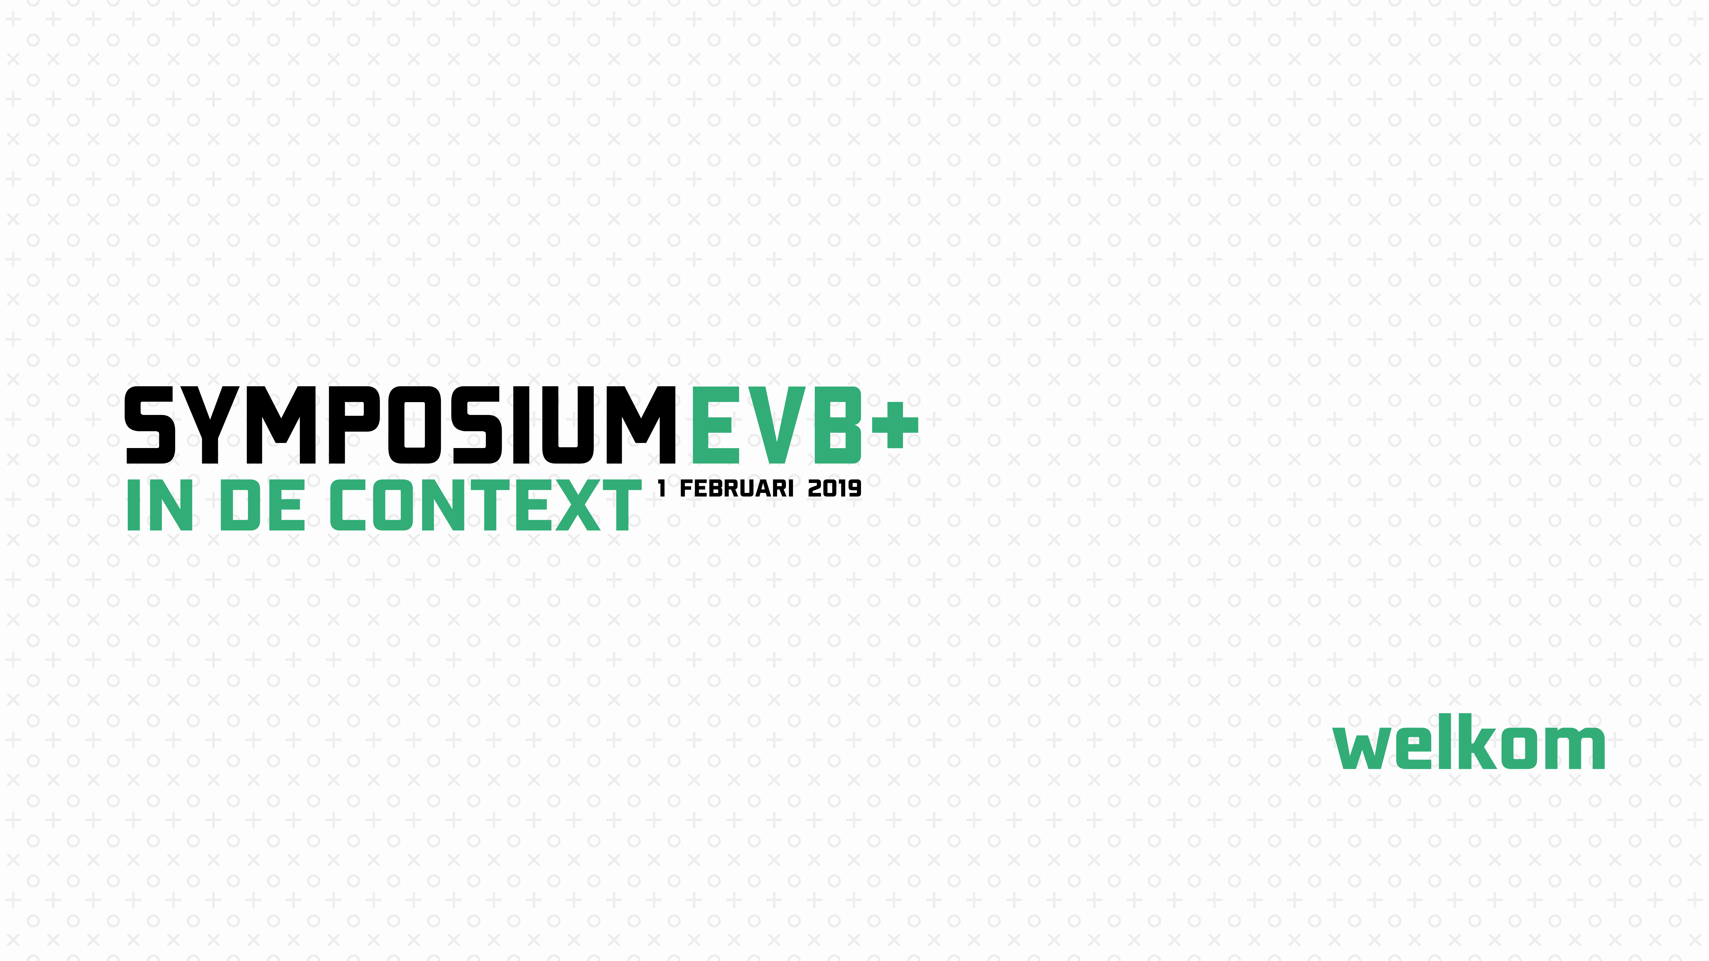

Slide 2
OOIT DEELGENOMEN AAN EEN BOUWTRAJECT?
EN…, BEVIEL 'T?
Door Riek de Vries
Eric van Beuningen

Slide 3
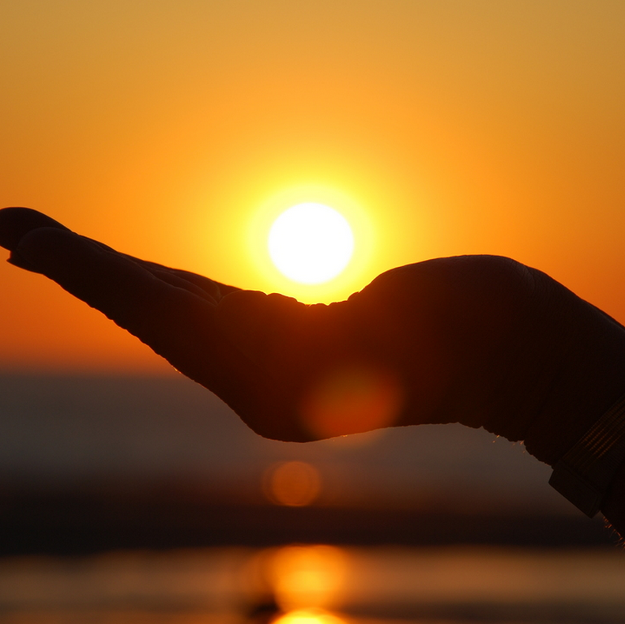
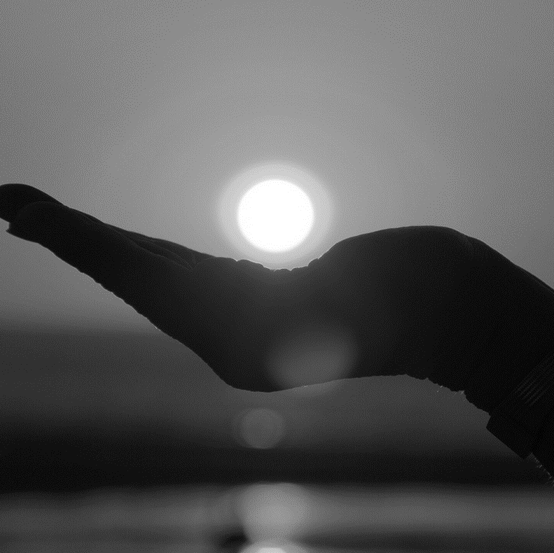
RIEK DE VRIES
ERIC VAN BEUNINGEN
WIL COPPENS
INLEIDING
ORGANISATIE ONTWERPPROCES
ONTWERPPROCES EN SOFTWARE
PRAKTIJKVOORBEELD

Slide 4
ORGANISATIESTRUCTUUR TRADITIONEEL ONTWERPPROCES
U
PM
AANNEMER(S)
PROJECTMANAGER
VISIE EN PVE
VISIE EN PVE
ONTWERP
GEBOUW
GEBOUW
OPDRACHTGEVER
ONTWERPPROCES
O
?
A
ARCHITECT
I
ADVISEUR INSTALLATIES
G
C
GEBRUIKER
ADVISEUR CONSTRUCTIES

Slide 5
ORGANISATIESTRUCTUUR (VIRTUELE) ONTWERPPROCES
‘Bouw Informatie Modellering (BIM) is een belangrijke technische innovatie in de bouw met grote invloed op het ontwerpproces, waardoor architecten optimaal met ketenpartners in de bouw kunnen communiceren. Ook andere innovatieve toepassingen zoals virtual reality en augmented reality zullen steeds vaker worden ingezet in de ontwikkeling en presentatie van (toekomstige) gebouwen.’
bron: onderzoek Rabobank ‘Cijfers en Trends Architectenbureaus’
U
U
PM
PM
VISIE EN PVE
BIM
GEBOUW
GEBOUW
ONTWERP
VISIE EN PVE
ONTWERP
ONTWERPPROCES
O
?
O
A
A
I
I
G
G
C
C

Slide 6
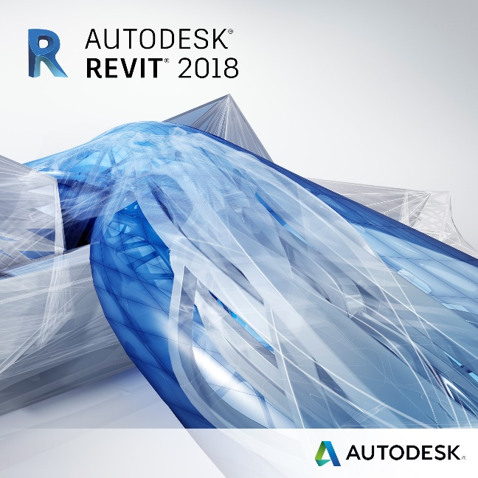
SOFTWARE & ONTWERPPROCES
SO
RV
OG
VISIE EN PVE
IN GEBRUIK
OPDRACHTGEVER EN GEBRUIKER
VLEKKENPLAN
OPLEVERING
BIM
VO
SOFTWARE & ONTWERP
UO
ONTWERP
P
REALISATIE
PRESENTATIES
DO
VR
TO
VIRTUAL REALITY
VERGUNNING
CONTRACTEN

Slide 7
DAGBESTEDING ‘DE WINCKELSTEEGH’

Slide 8
ANALYSE – VISIE & PVE
ENTREE
GROEPSRUIMTE (20 – 25 – 35 – 60 m²)
TOILETTEN RUSTRUIMTEN BERGINGEN
CIRCULATIERUIMTE
SO
VISIE EN PVE

Slide 9
PROGRAMMA EN VLEKKENPLAN
GROEPSRUIMTE (1-2 MEDEWERKERS EN 4-8 CLIENTEN)
ENTREE
KEUKEN - PANTRY
Br
BUITENRUIMTE
Ke
Ka
Gr
RUSTRUIMTE
Ru
BERGRUIMTE
ToC
ToP
TOILETVOORZIENING
CENTRALE BADKAMER - VERZORGINGSRUIMTE
Ru
Ba
E
KANTOORUIMTE - OVERLEGRUIMTE
Be
Be
BUITENBERGING
E
SO
Be
VLEKKENPLAN

Slide 10
VLEKKENPLAN DAGBESTEDING – RELATIES 1
GROEPSRUIMTE
ONDERSTEUNENDE RUIMTE
CLIENT
MEDEWERKER
ZICHT EN CONTACT
SO
VLEKKENPLAN
1

Slide 11
VLEKKENPLAN DAGBESTEDING – RELATIES 2
GROEPSRUIMTE
ONDERSTEUNENDE RUIMTE
CIRCULATIERUIMTE
CLIENT
MEDEWERKER
ZICHT EN CONTACT
SO
VLEKKENPLAN
2

Slide 12
VLEKKENPLAN DAGBESTEDING – RELATIES 3
GROEPSRUIMTE
ONDERSTEUNENDE RUIMTE
CIRCULATIERUIMTE
CLIENT
MEDEWERKER
ZICHT EN CONTACT
SO
VLEKKENPLAN
3

Slide 13
VLEKKENPLAN DAGBESTEDING – RELATIES 3a
GROEPSRUIMTE
ONDERSTEUNENDE RUIMTE
CIRCULATIERUIMTE
CLIENT
MEDEWERKER
ZICHT EN CONTACT
SO
VLEKKENPLAN
3a

Slide 14
ONTWERPSTUDIE DE WINCKELSTEEGH
VO
ONTWERP

Slide 15
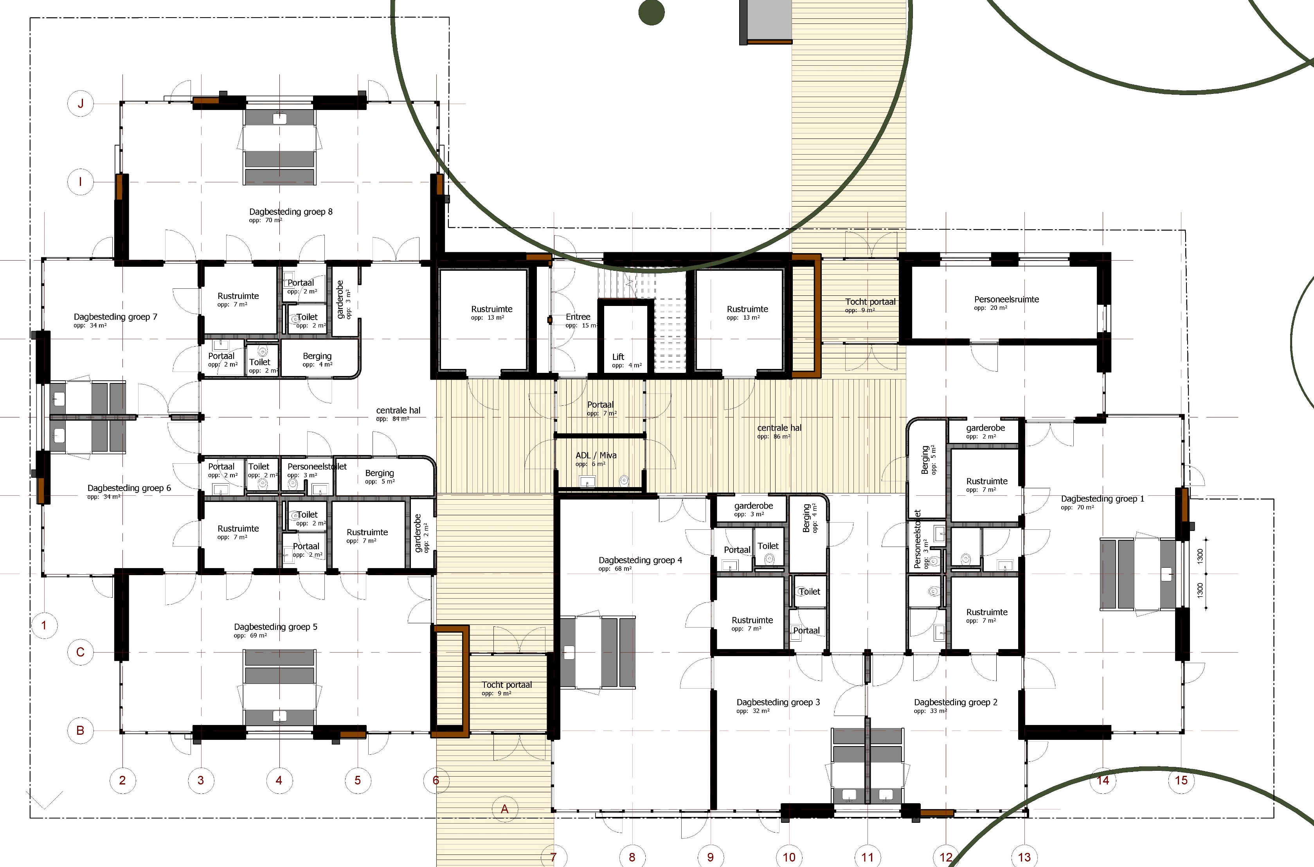
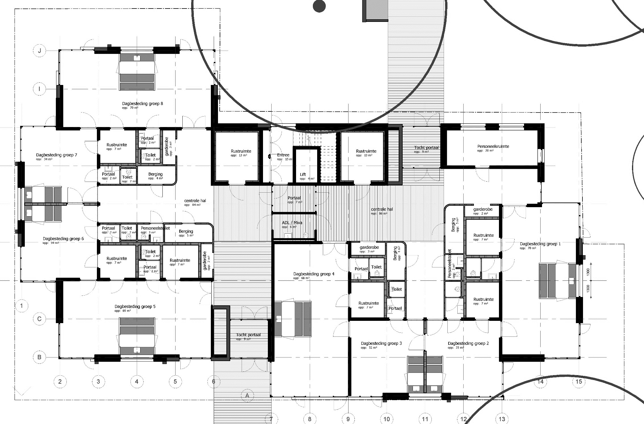
PLATTEGROND
VO
ONTWERP

Slide 16


GEVELCONCEPT
VO
ONTWERP

Slide 17
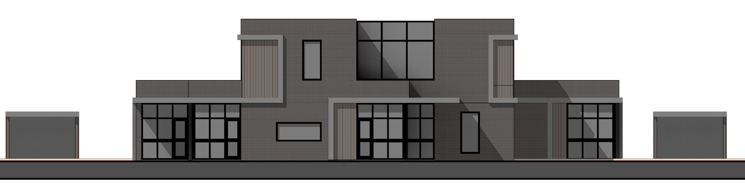
GEVELCONCEPT
VO
ONTWERP

Slide 18
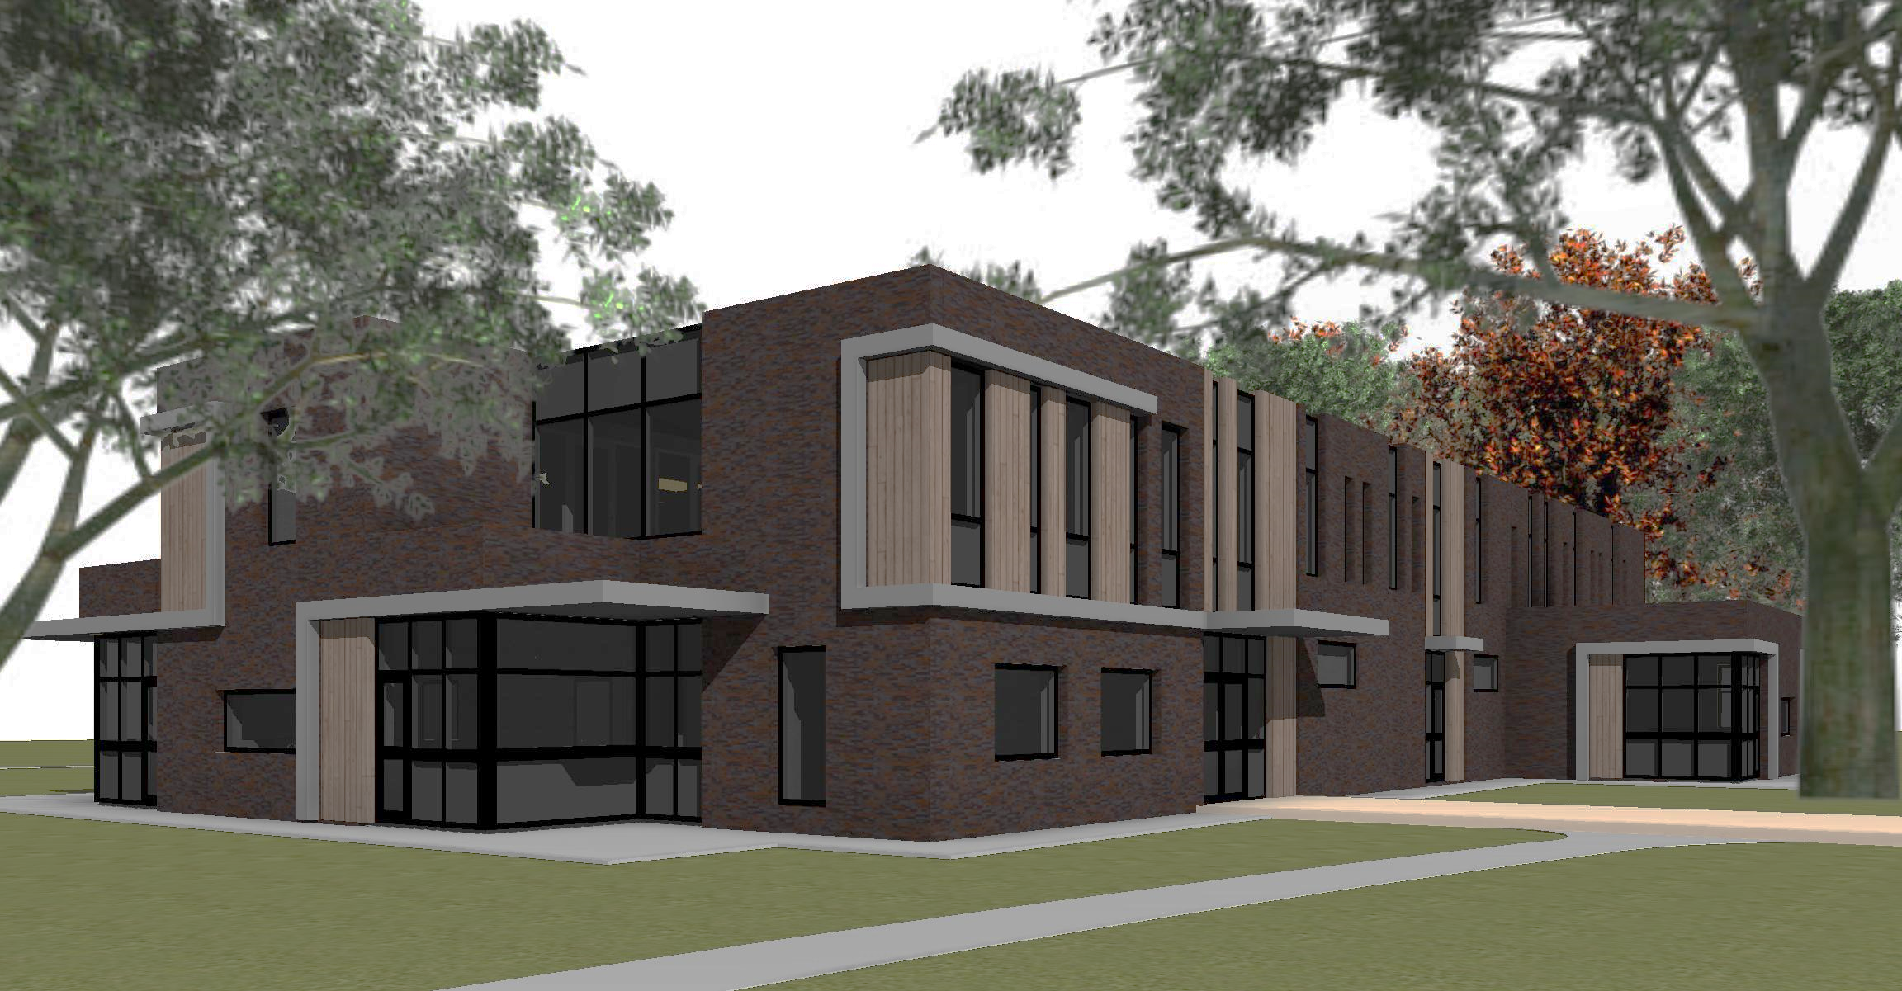
GEVELIMPRESSIE
DO
VERGUNNING

Slide 19
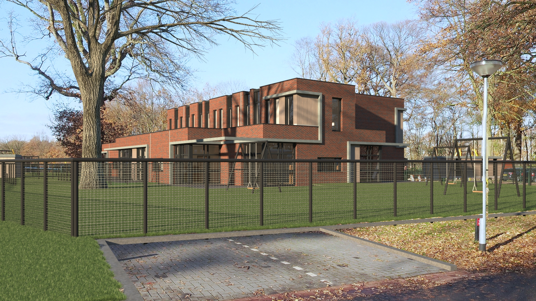
DO
VERGUNNING

Slide 20
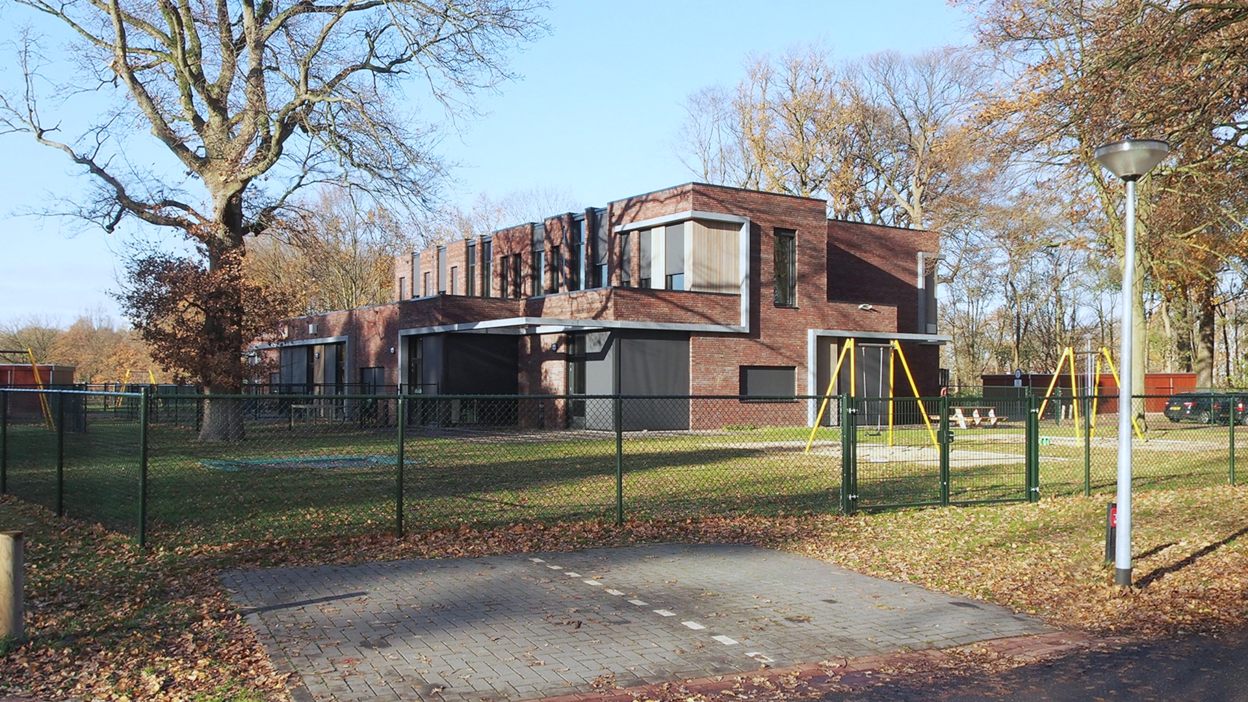
DO
VERGUNNING

Slide 21
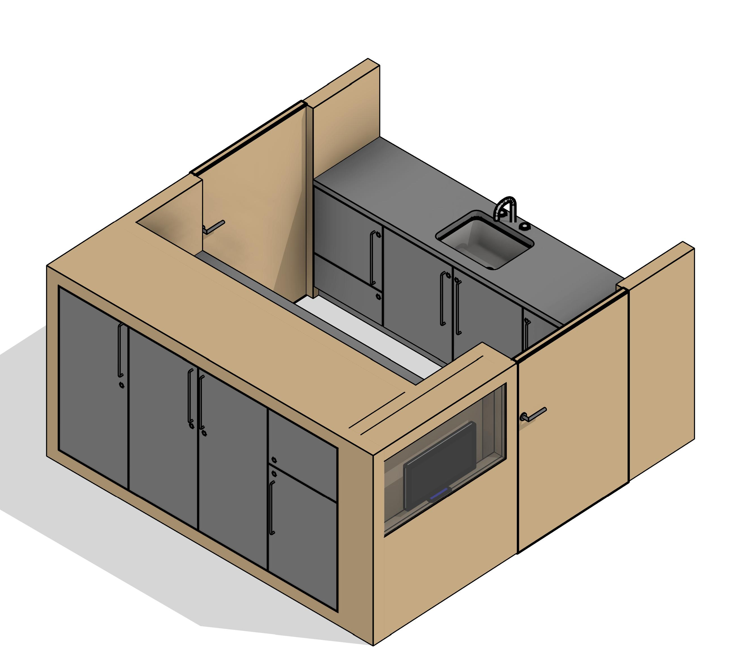



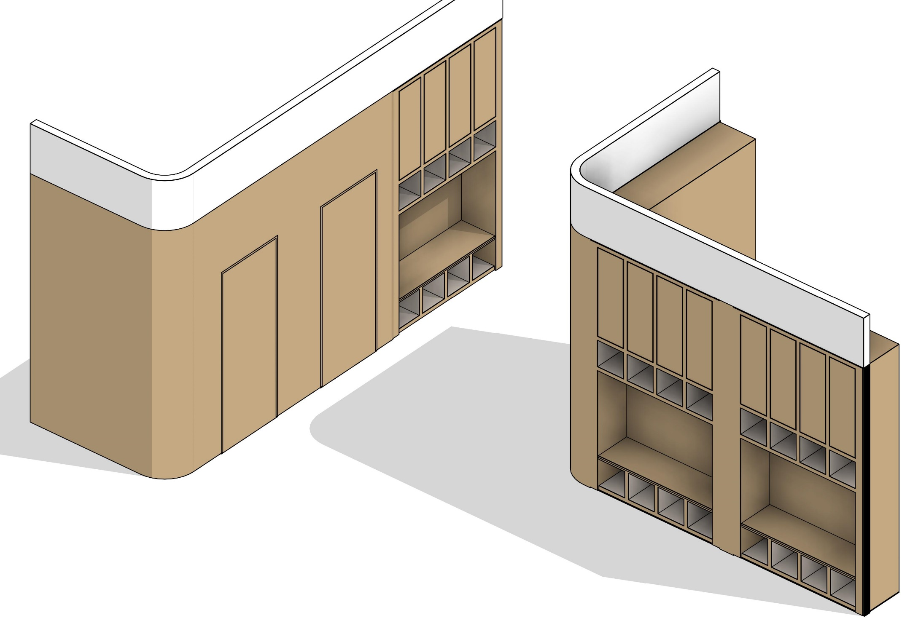


KLEUREN EN MATERIALEN
TO
CONTRACTEN

Slide 22
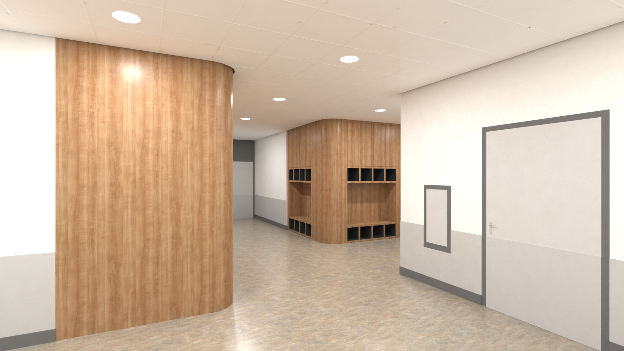
UO
UITVOERING

Slide 23
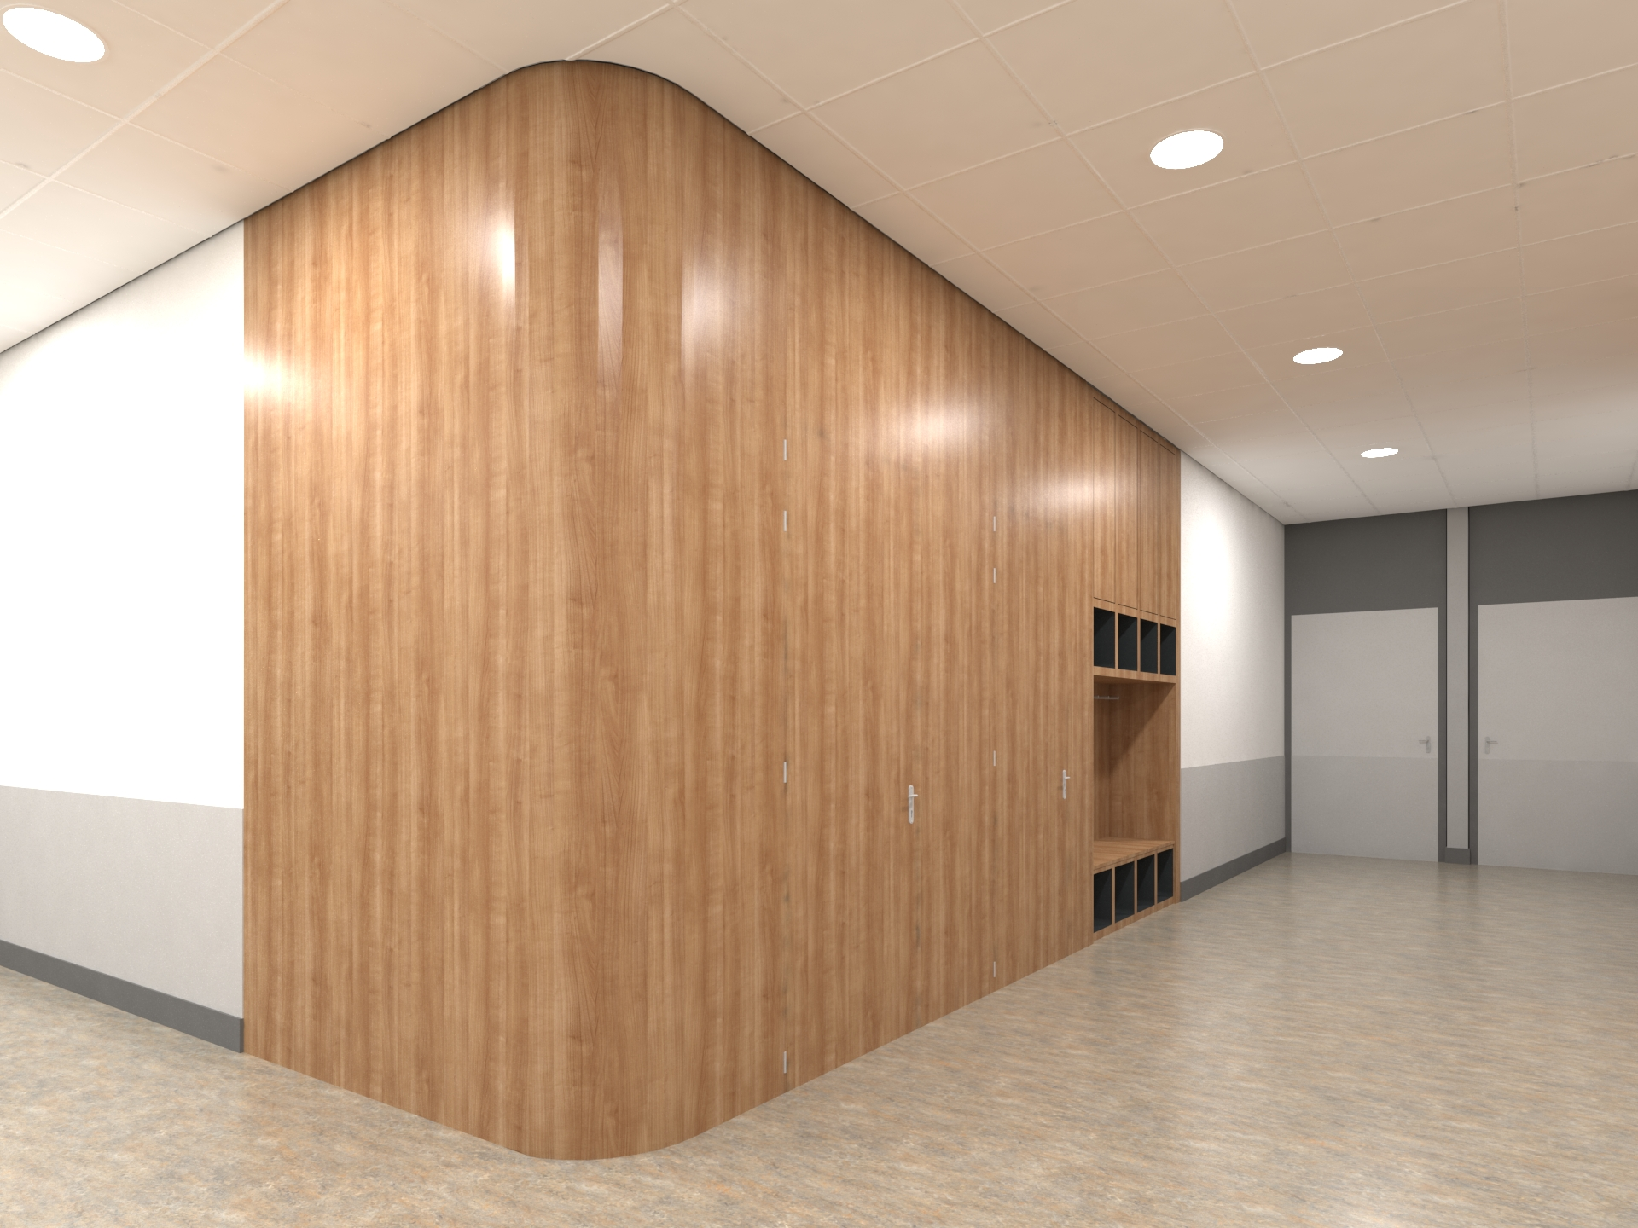
UO
UITVOERING

Slide 24
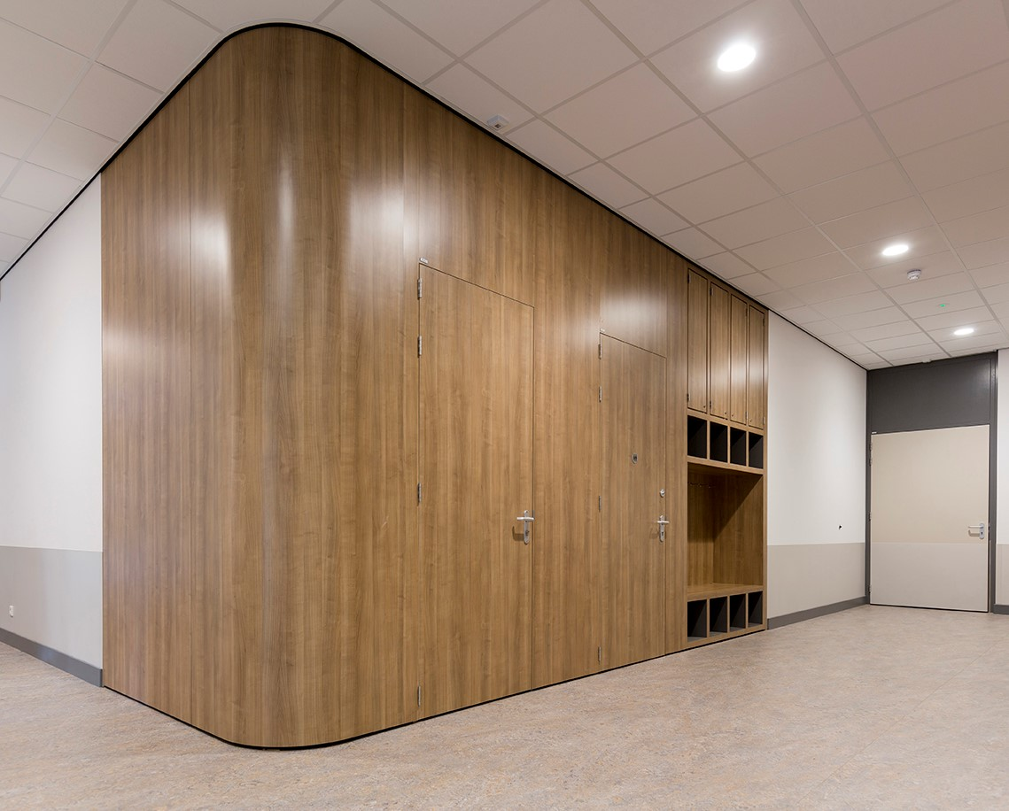
UO
UITVOERING

Slide 25
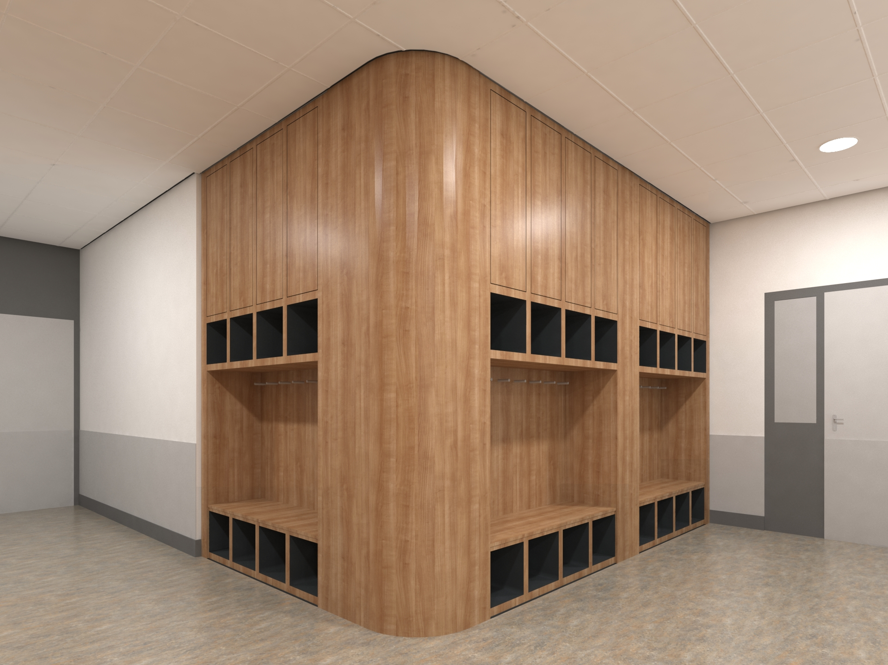
UO
UITVOERING

Slide 26
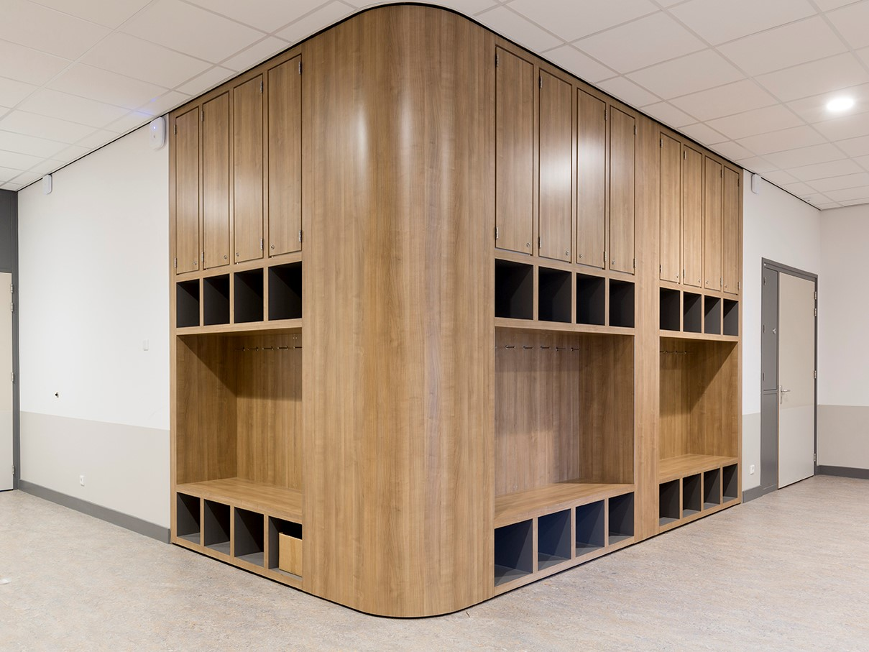
UO
UITVOERING

Slide 27
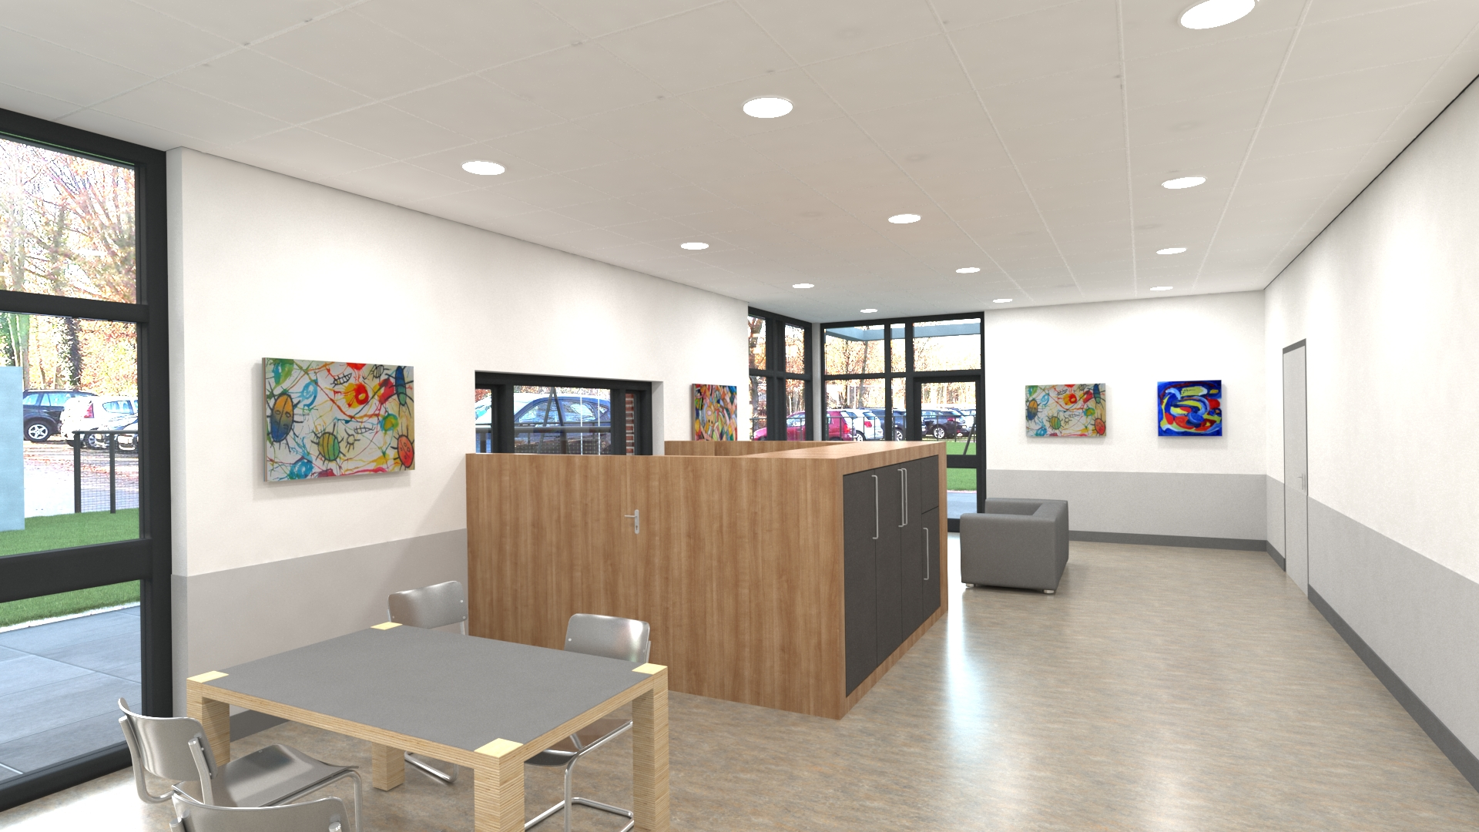
UO
UITVOERING

Slide 28
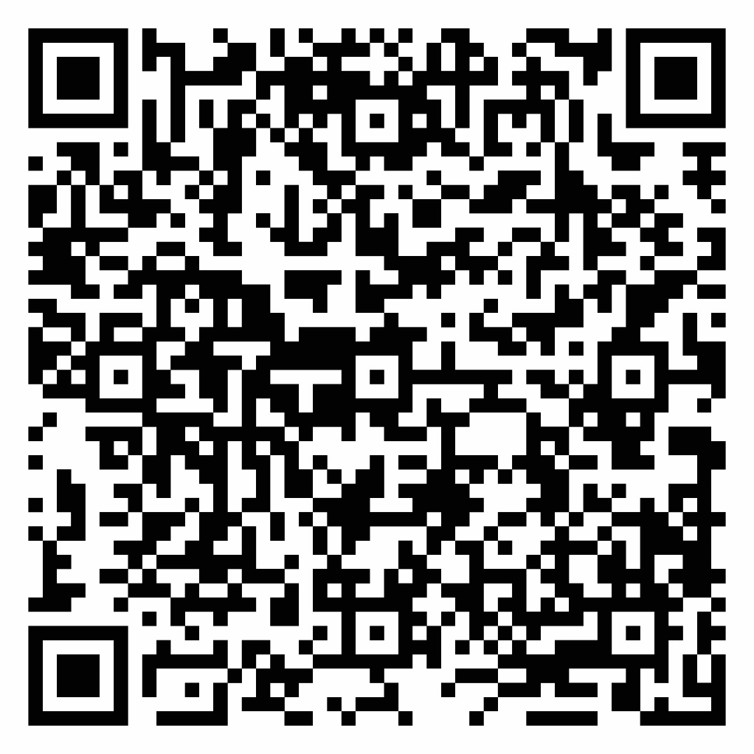
UO
UITVOERING
VR-tour dagbestedingsgebouw ‘De Winckelsteegh’

Slide 29
OOIT DEELGENOMEN AAN EEN BOUWTRAJECT?
EN…, BEVIEL 'T?

